Slide 1
行政院院會第3789次會議
「建築法第77條之1」修正草案
內政部
111年2月10日

Slide 2
建築法第77條之1修正草案-重要性
分類
分期
分區
既有
建築物
繼續留用
強制初評
免改善
免改善
強制
詳評
要改善
強制補強
建築物公共安全檢查簽證及申報辦法
(本部107.2.21令頒修正，108.7.1施行)
建築法第77條之1

Slide 3
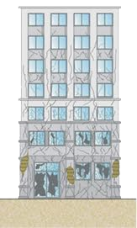
既有建築-耐震能力強制改善!
引導耐震能力不足儘速改善
評估結果應改善建築物
強制補強，保障民眾安全
整棟補強， 安全性提升
弱層補強， 降低倒塌風險
整體效益
不改善之處罰
1.6萬元以上30萬元以下罰鍰
2.限期改善或補辦手續
3.屆期未改善得連續處罰

